Slide 1
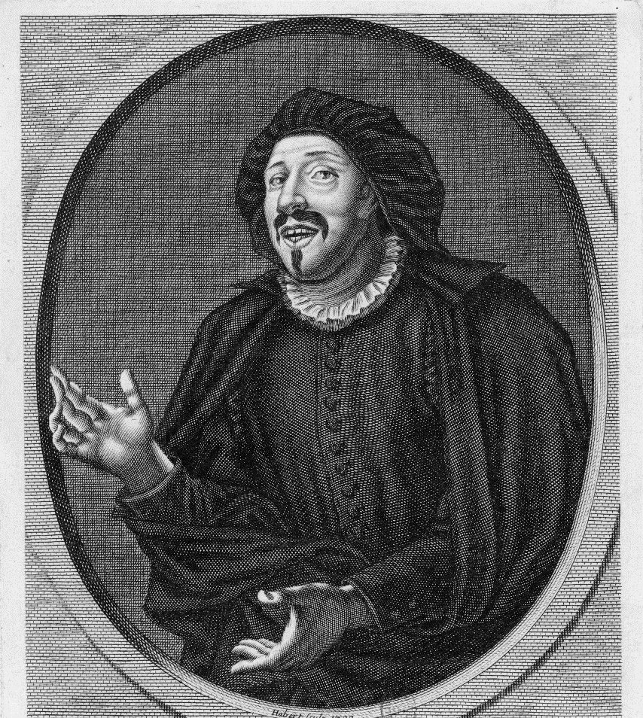
SCARAMUCCIA
La maschera di carnevale Scaramuccia nasce in Campania ed è un personaggio tipico napoletano, un po’ buffone e spaccone che si diverte a fare scherzi, ma finisce sempre per prendere le botte. Il suo nome significa battibecco, perché egli non combatte grandi battaglie, ma piccoli scontri, scaramucce appunto. Dice di essere nipote di Capitan Spaventa e in un modo o nell’altro prende botte ogni giorno.
The Scaramuccia carnival mask was born in Campania and is a typical Neapolitan character, a bit of a buffoon and braggart who enjoys making jokes, but always ends up taking a beating. His name means skirmish, because he does not fight big battles, but small fights, precisely skirmishes. He says he is the grandson of Captain Spaventa and in one way or another takes a beating every day.

Slide 2
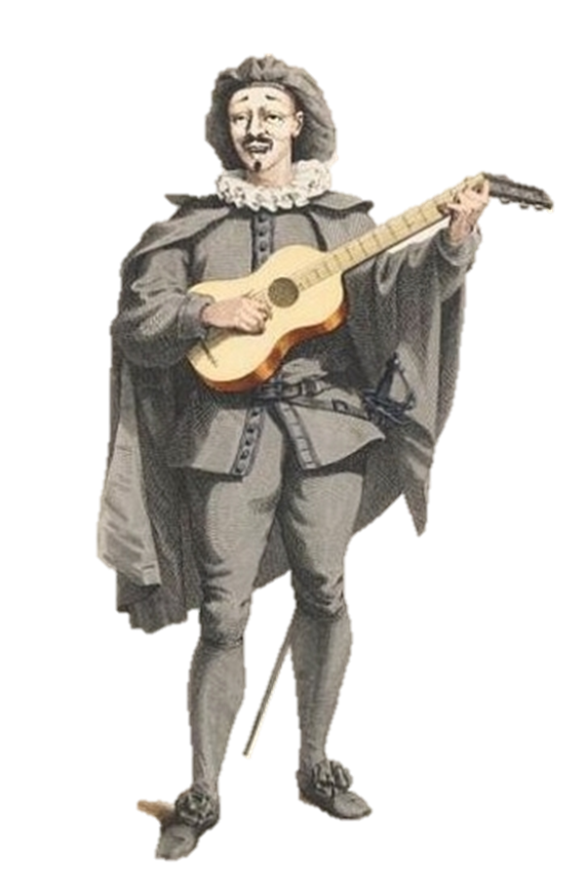
Nelle commedia cerca sempre di conquistare tutte le donne fingendosi ricchissimo e suonando dolci serenate con la chitarra o il mandolino. Di carattere è molto pigro e di lavorare non ne ha mai voglia
In comedy he always tries to conquer all women by pretending to be very rich and playing sweet serenades with the guitar or mandolin. He is very lazy in character and never wants to work.

Slide 3
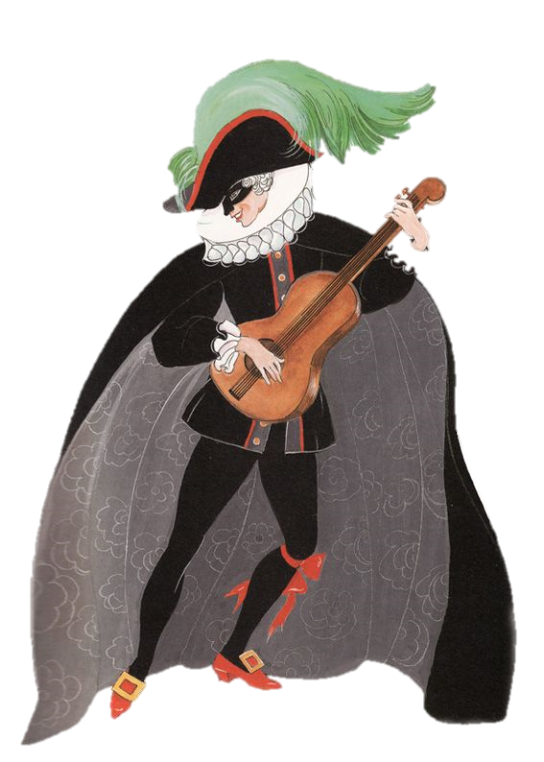
Il costume di Scaramuccia si compone di un paio di pantaloni alla zuava con le calze lunghe, una giacca corta ed un mantello. Porta un baschetto nero in testa ed una maschera nera gli copre il viso. Non ha la maschera. Ha però sopracciglia, lunghi baffi e un pizzetto neri sul volto pallido.
Scaramuccia's costume consists of a pair of trousers with a long sock, a short jacket and a cape. He wears a black beret on his head and a black mask covers his face. He has no mask. But he has eyebrows, a long mustache and a black goatee on his pale face.
Made by:
Donato Simone
Fortunato Andrea

